Slide 1
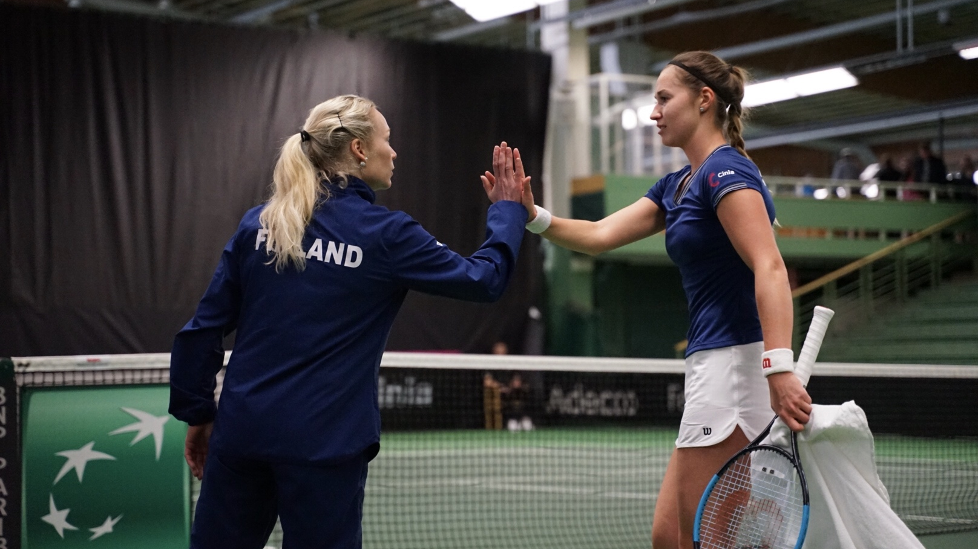

TENNIKSEN VASTUULLISUUSOHJELMA
2021-2024
Suomen Tennisliitto - Finlands Tennisförbund

Slide 2
TENNISLIITON ARVOT
YHDESSÄ TEKEMINEN
ILO
VÄLITTÄMINEN
KEHITTYMINEN
TULOKSELLISUUS
Yhdessä enemmän
Vuorovaikutus
Luottamus
Nauttiminen
Positiivisuus
Avoimuus
Vastuullisuus
Palvelualttius
Jokainen on tärkeä
Edelläkävijyys
Kasvun mielala
Tahto
Yhdessä menestyen
Tavoitteet korkealla
Rohkeus
Suomen Tennisliitto - Finlands Tennisförbund
Notes:
LIFESTYLE & BUSINESS = TYYLI & TARKOITUS | KLASSINEN & ROCK POISTETTU

Slide 3


VASTUULLISUUSOHJELMA
Vastuullisuusohjelmamme läpi leikkaa koko toimintamme
Pohjautuu urheiluyhteisön vastuullisuusohjelmaan, tehty lajimme mukaiseksi:
  hyvä hallinto
  turvallinen toimintaympäristö
  yhdenvertaisuus ja tasa-arvo
  ympäristö ja ilmasto
  antidoping
Vahvistamme lajikulttuuriamme ja osallistumme entistä vahvemmin yhteiskunnalliseen keskusteluun

Slide 4
URHEILUYHTEISÖN REILUN PELIN PERIAATTEET
Jokaisen tasavertainen mahdollisuus liikuntaan ja urheiluun
Vastuu kasvatuksesta
Terveyden, turvallisuuden ja hyvinvoinnin edistäminen
Rehellisyys ja oikeudenmukaisuus
Luonnon kunnioittaminen ja kestävään kehitykseen pyrkiminen
Reilu Peli pohjautuu olemassa olevaan lainsäädäntöön sekä erilaisiin kansainvälisiin sopimuksiin ja säännöstöihin, kuten YK:n kestävän kehityksen tavoitteisiin 2030.

Slide 5
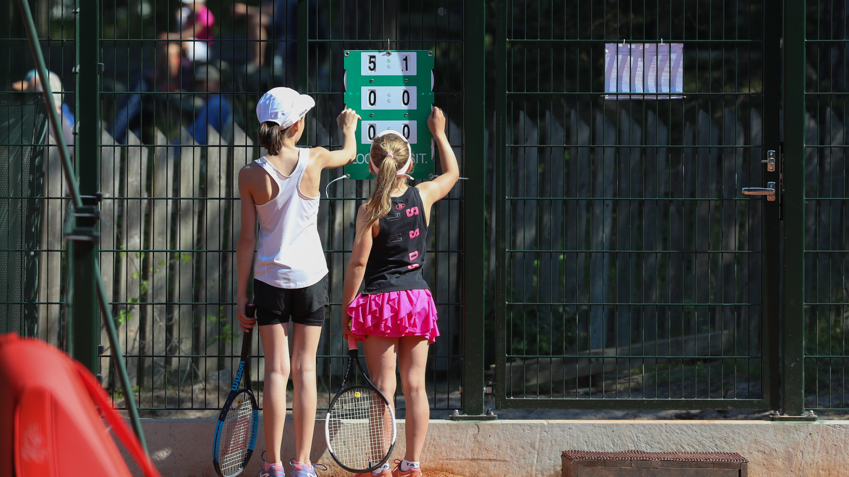
YHDESSÄ ENEMMÄN
YHDESSÄ MENESTYEN
Suomen Tennisliitto - Finlands Tennisförbund

Slide 6
HYVÄ HALLINTO
Toimivat, kestävät, ennaltaehkäisevät ja läpinäkyvät toimintamallit
Sääntöjen ajantasaisuus ja noudattaminen
  Vuosittain hallituksen hyväksymät ajantasaiset säännöt, antidopingohjelman ja yhdenvertaisuus- ja tasa-arvo-ohjelman
Taloudenpito ja varainhankinta on vastuullista
Toiminta on avointa, osallistavaa ja herättää luottamusta sekä tyytyväisyyttä
  Seurojen sitouttaminen toimintaan ja päätöksentekoon – yhdessä enemmän, yhdessä menestyen
  Vuosikyselyt

Slide 7
TURVALLINEN TOIMINTAYMPÄRISTÖ
Kaikille tenniksen harrastajille positiivisia kokemuksia
Tennisliitto luo positiivista ja kannustavaa ilmapiiriä, jossa jokainen kokee olevansa arvostettu.
Toimintamallimme epäasialliseen käytökseen puuttumiseen ovat selkeät ja hyödynnämme Et ole yksin –palvelun asiantuntemusta
  Vuosittainen turvallinen toimintaympäristö -kysely

Slide 8
YHDENVERTAISUUS JA TASA-ARVO
Kaikki kokevat itsensä tervetulleeksi mukaan urheilun ja liikunnan pariin riippumatta mm. sukupuolesta, etnisestä taustasta, vammasta, seksuaalisesta suuntautumisesta tai taloudellisesta tilanteesta.
Luomme onnistumisen mahdollisuuksia
Tennisliitto edistää aktiivisesti yhdenvertaisuutta ja tasa-arvoa
  Viestimme monipuolisesti, tukien yhdenvertaisuutta ja tasa-arvoa
  Edistämme tasa-arvon ja yhdenvertaisuuden toteutumista päätöksenteossa ja toiminnassa – tahtotilana 50/50 strategiakauden aikana
  Naisverkosto – lisää tyttöjä ja naisia tenniskentille
  Special Olympics

Slide 9
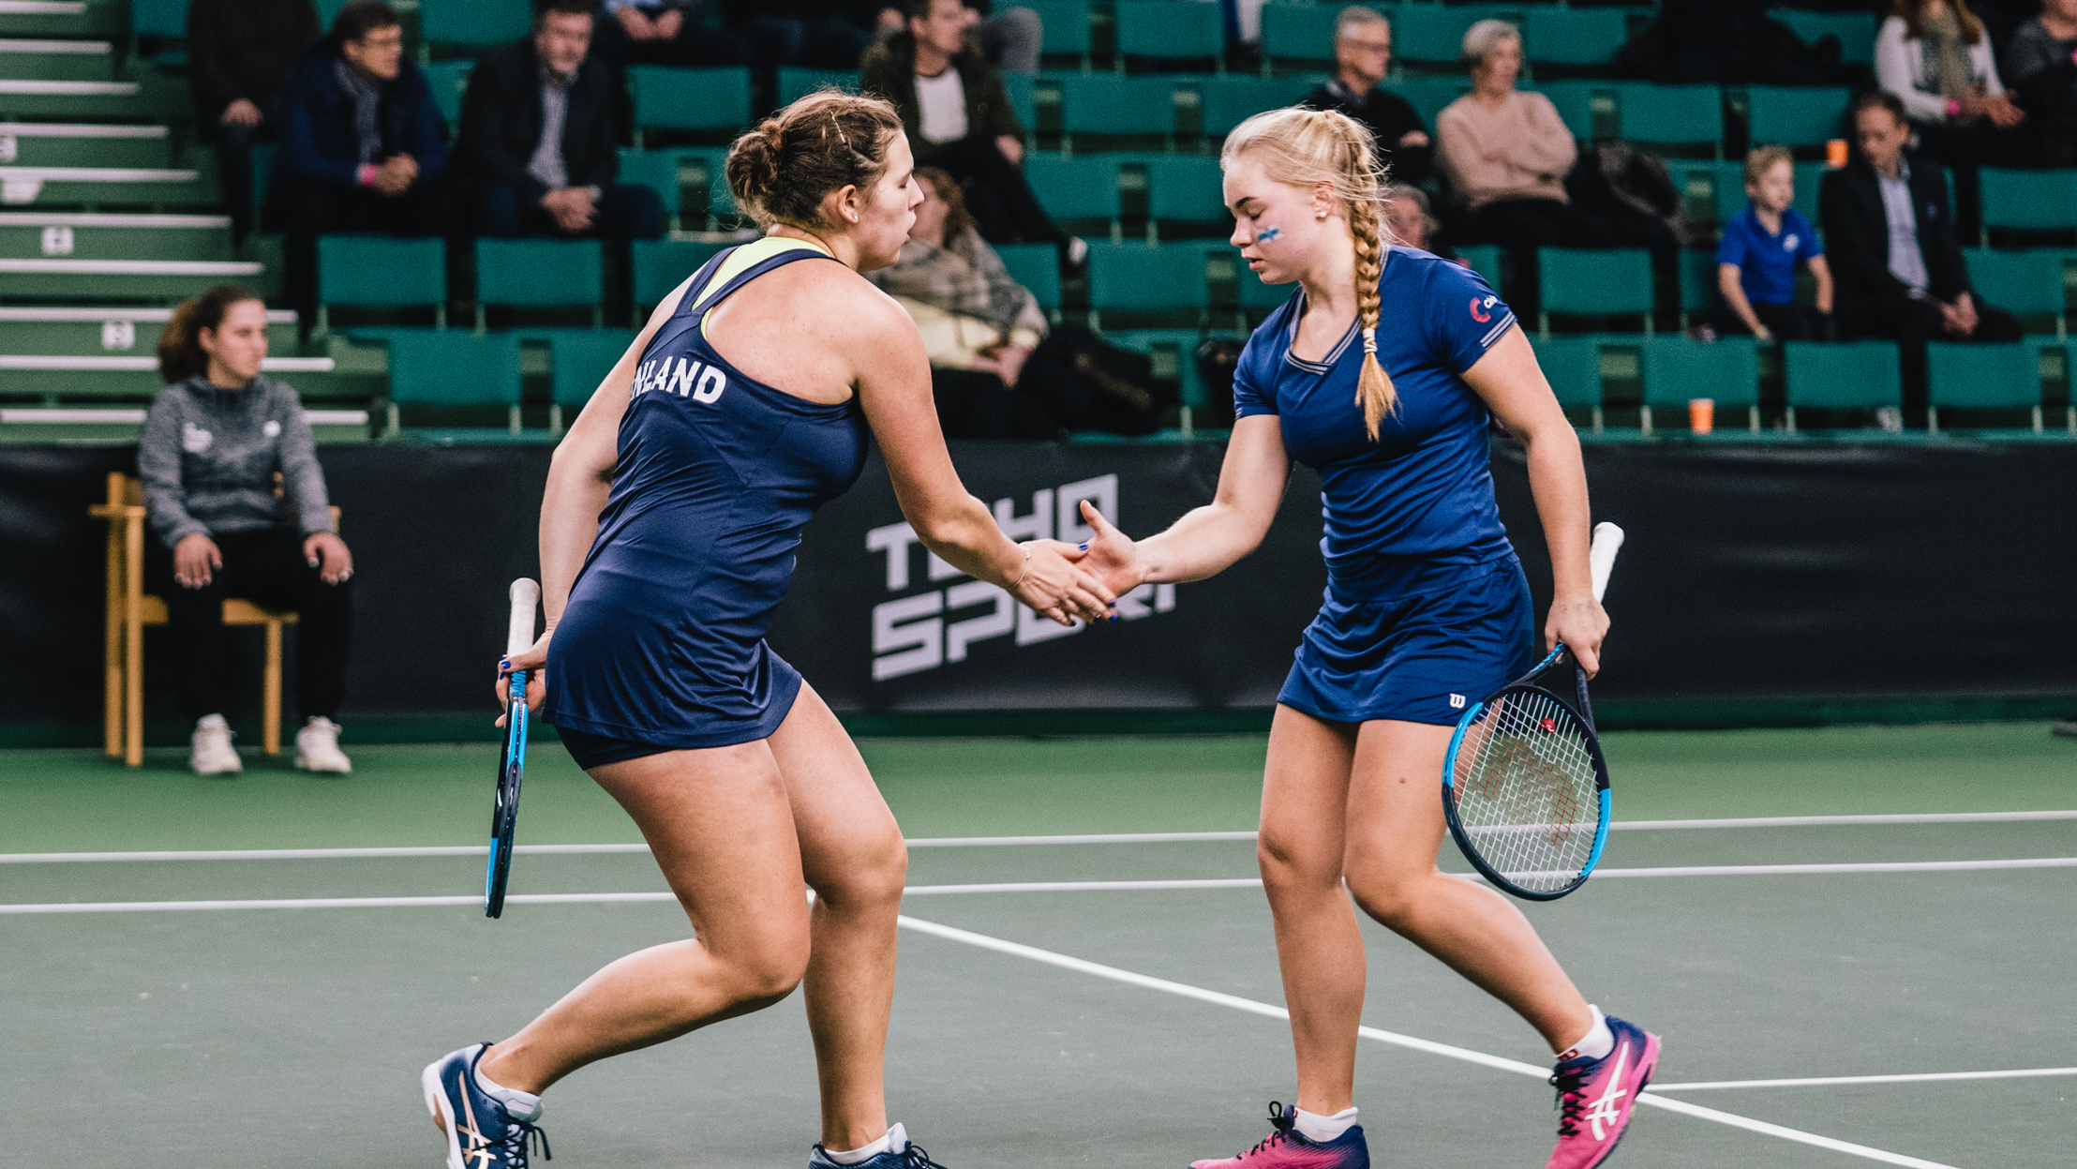
NAISVERKOSTO – LISÄÄ NAISIA JA TYTTÖJÄ TENNISKENTILLE
Suomen Tennisliitto - Finlands Tennisförbund

Slide 10
YMPÄRISTÖ & ILMASTO
Tenniksen ympäristövaikutusten vähentäminen – tunnistaminen, arvioiminen ja reagoiminen
Tenniksen olosuhdetoiminta yksi strategian onnistumisen edellytyksistä
Olosuhdetoiminta tähtää kokonaisvaltaiseen olosuhteiden parantamiseen – nykyisten olosuhteiden kehittämiseen ja uusien luomiseen
Vuosittainen ympäristöhanke
Tennisliitto x Granlund – sisäilma- ja energiatehokkuussertifikaatti

Slide 11
ANTIDOPING
Urheilemme puhtaasti käyttämättä kiellettyjä aineita ja menetelmiä
Tennisliitolla on nollatoleranssi dopingtapauksiin
Laadukas, ajantasainen ja säännösten mukainen antidopingohjelma
Viestimme ja koulutamme tennisyhteisöä yhteistyössä Suomen urheilun eettinen keskus SUEK ry:n kanssa
  SUEK:n Puhtaasti paras -verkkokoulutus sekä ILMO- ja Kamu-palvelut

Slide 12
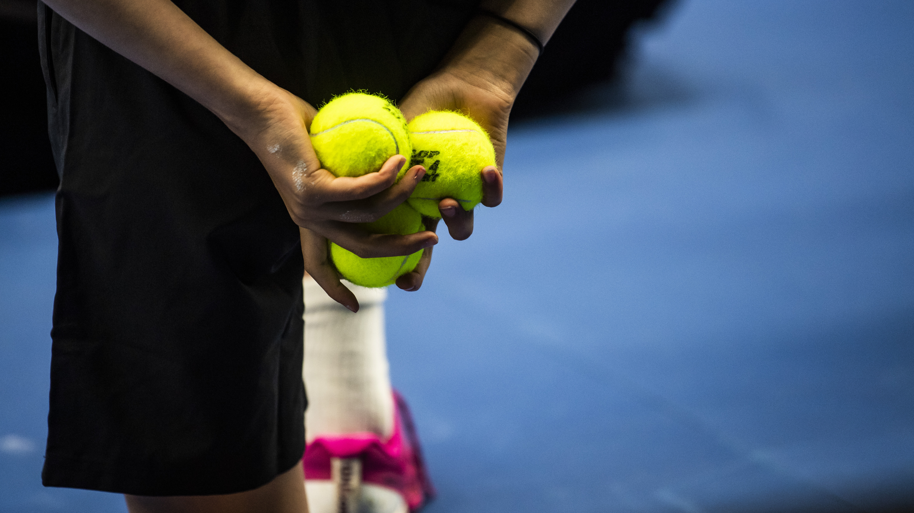
REILU PELI
Suomen Tennisliitto - Finlands Tennisförbund

Slide 13
SEUROJEN VASTUULLISUUSMERKKI
Seurojen vastuullisuusmerkin avulla tenniksen vastuullisuusohjelma käytäntöön
Vastuullisuusmerkki osana tenniksen laatuseuraohjelmaa
Vastuullisuusmerkin kriteeristö koostuu: 1) hyvä hallinto, 2) turvallinen toimintaympäristö, 3) yhdenvertaisuus ja tasa-arvo, 4) ympäristö ja ilmasto, 5) antidoping
Kun seura osoittaa kriteeristön täyttyvän Tennisliitto myöntää vastuullisuusmerkin

Slide 14
Seurojen vastuullisuusmerkin symbolissa yhdistyy monta asiaa:
perustan eli pohjatyön merkitys
kukka symboloi ihmisiä ja vastuullisuutta
viisi pallonmuotoa ovat tenniksen vastuullisuusohjelman viisi eri osa-aluetta: 1) hyvä hallinto, 2) turvallinen toimintaympäristö, 3) yhdenvertaisuus ja tasa-arvo, 4) ympäristö ja ilmasto, 5) antidoping

Slide 15
VUOSIKELLO 2021
Katso vastuullisuusohjelman vuosikello 2021

Slide 16
HYÖDYLLISET LINKIT
Tenniksen strategia 2024
Vastuullisuusohjelma
Suomen Olympiakomitea – vastuullisuus
Urheiluyhteisön reilun pelin ihanteet ja tavoitteet

Slide 17
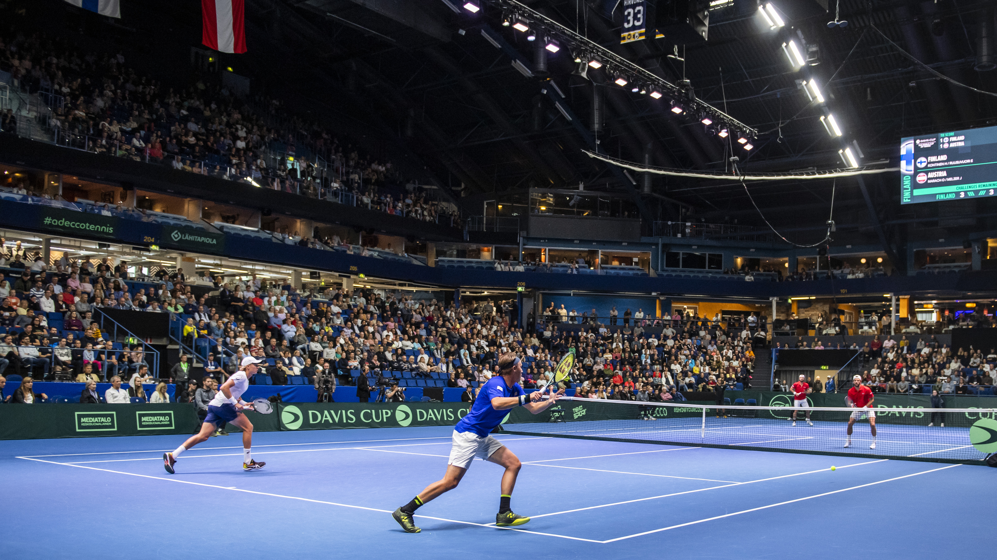
KIITOS!
Suomen Tennisliitto - Finlands Tennisförbund

